Slide 1
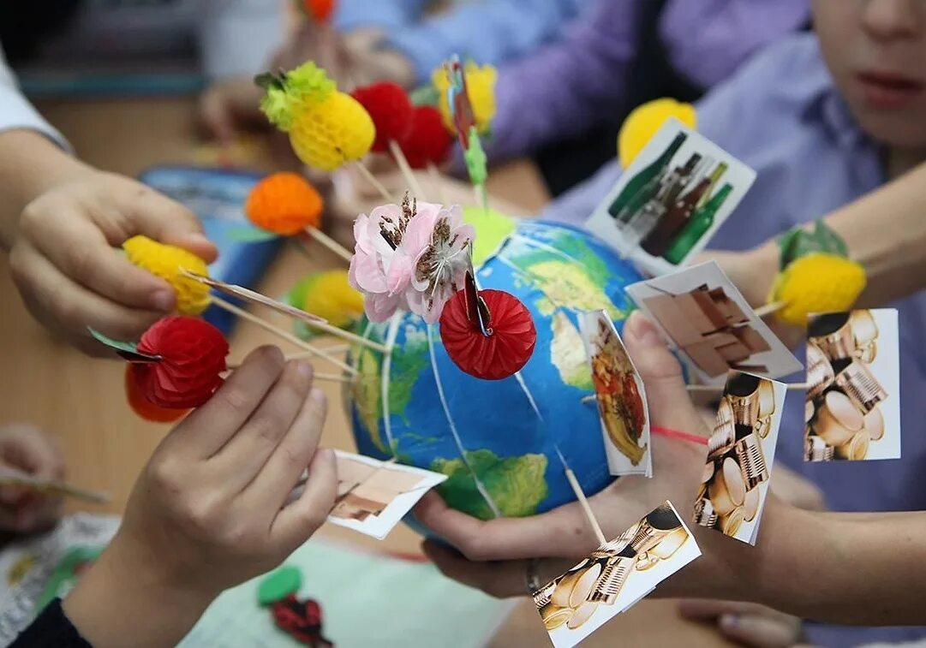
Нетрадиционные формы проведения уроков «Окружающий мир»
Презентация о новых и увлекательных способах преподавания предмета «Окружающий мир».
Мы рассмотрим различные форматы, чтобы заинтересовать учеников и сделать обучение более эффективным.
Выполнила: Якимова Юлия Ивановна

Slide 2
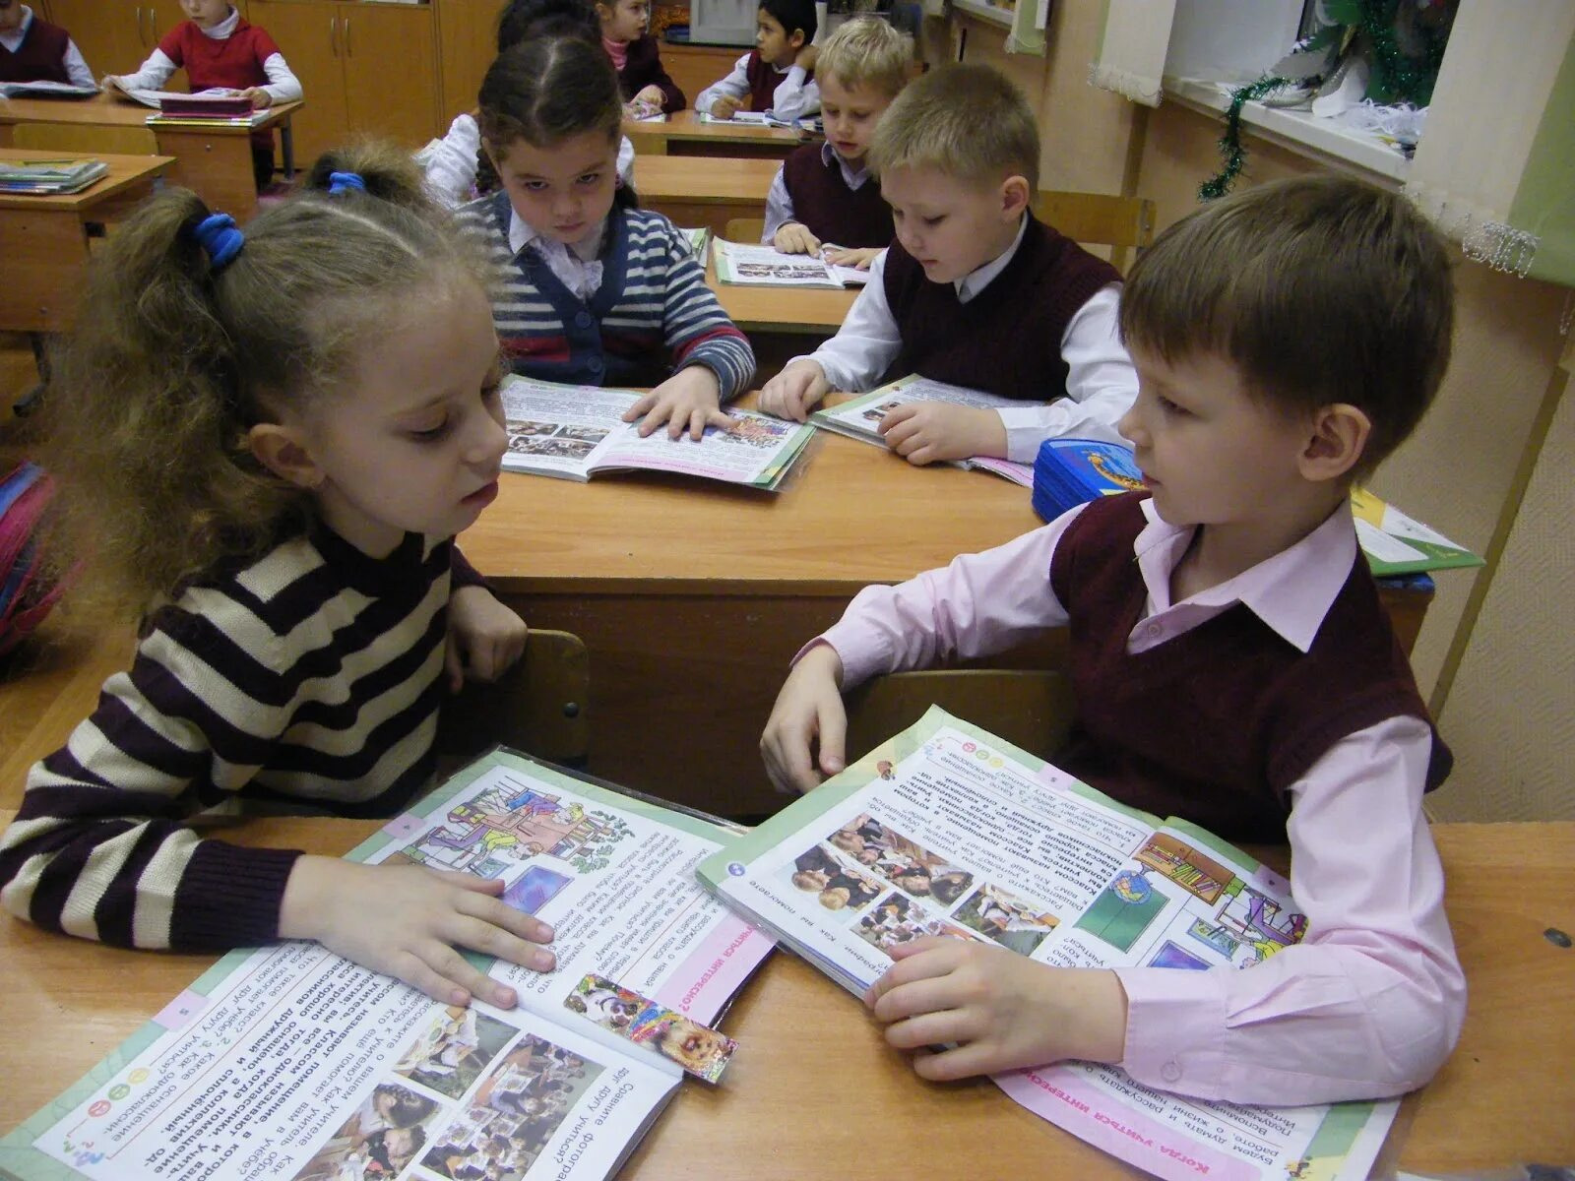
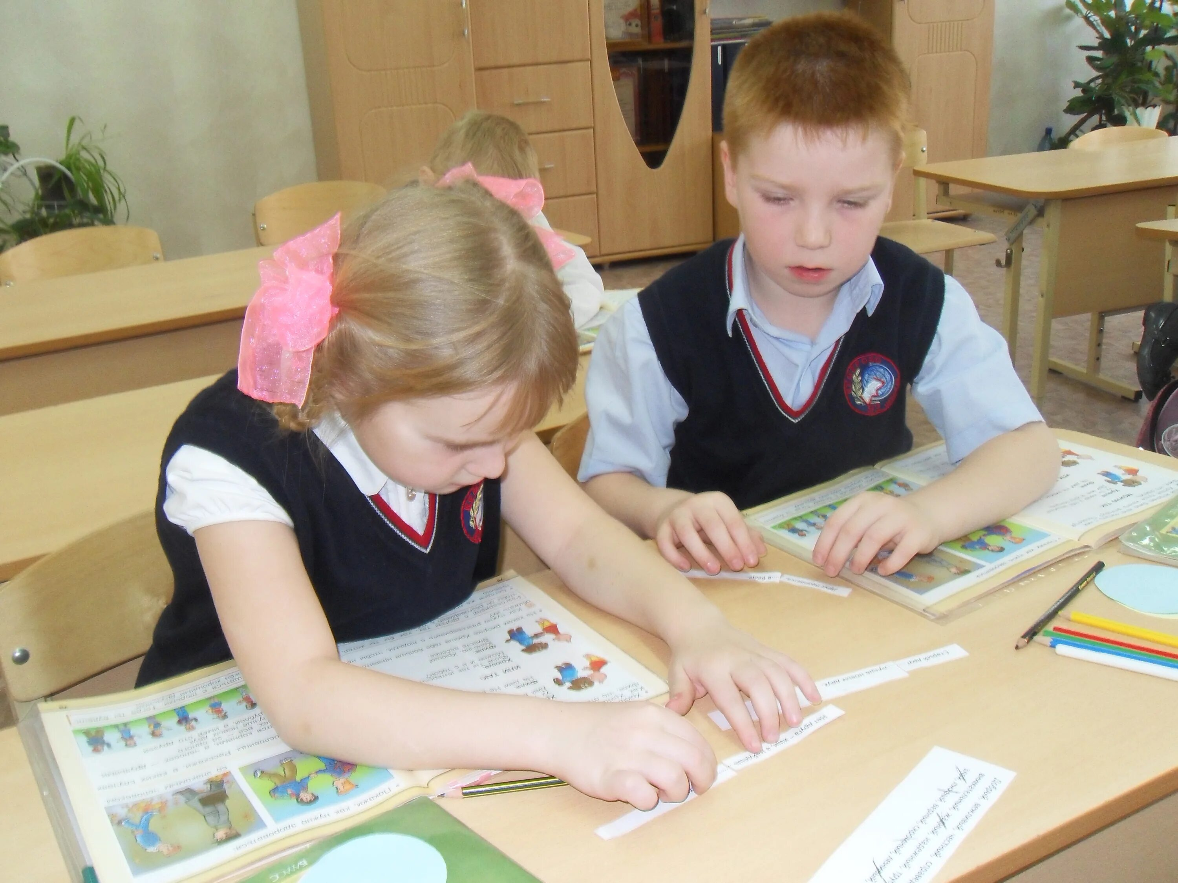
Почему необходимо разнообразить уроки окружающего мира?
Повышение интереса
Улучшение усвоения
Развитие навыков
Нетрадиционные формы делают урок более увлекательным.
Активное участие способствует лучшему запоминанию.
Формируются навыки критического мышления и творчества.

Slide 3




Урок-путешествие: открытие новых горизонтов
1
Виртуальные экскурсии
Интерактивные карты
Посещение отдаленных мест без выхода из класса.
2
Исследование географических объектов и экосистем.
Ролевые игры
3
Погружение в атмосферу другой страны или эпохи.

Slide 4




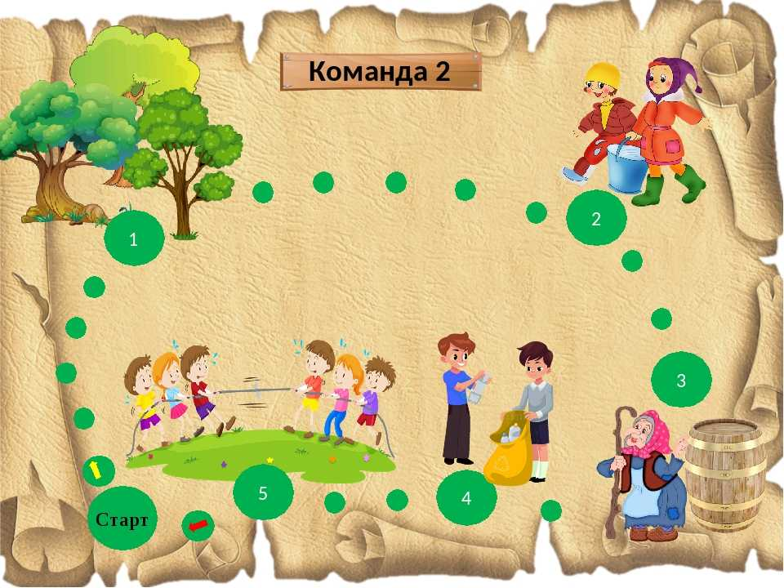

Урок-игра: обучение через развлечение
Квесты
Викторины
Решение задач для достижения цели урока.
Проверка знаний в формате соревнований.
Ролевые игры
Применение знаний в моделируемых ситуациях.

Slide 5
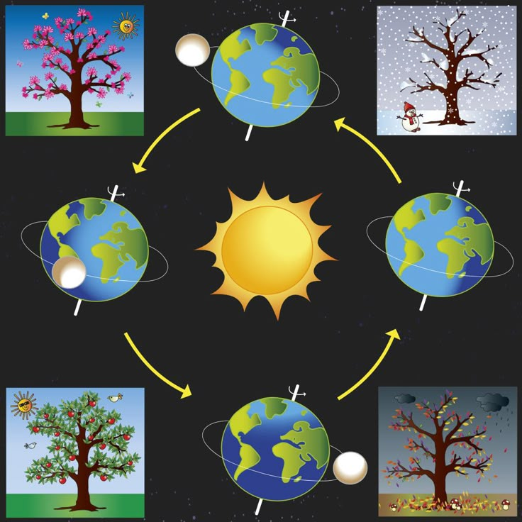
Урок-исследование: маленькие ученые делают открытия
1
Гипотезы
Формулирование предположений.
2
Эксперименты
Проведение опытов и наблюдений.
3
Выводы
Анализ результатов и обобщение.

Slide 6
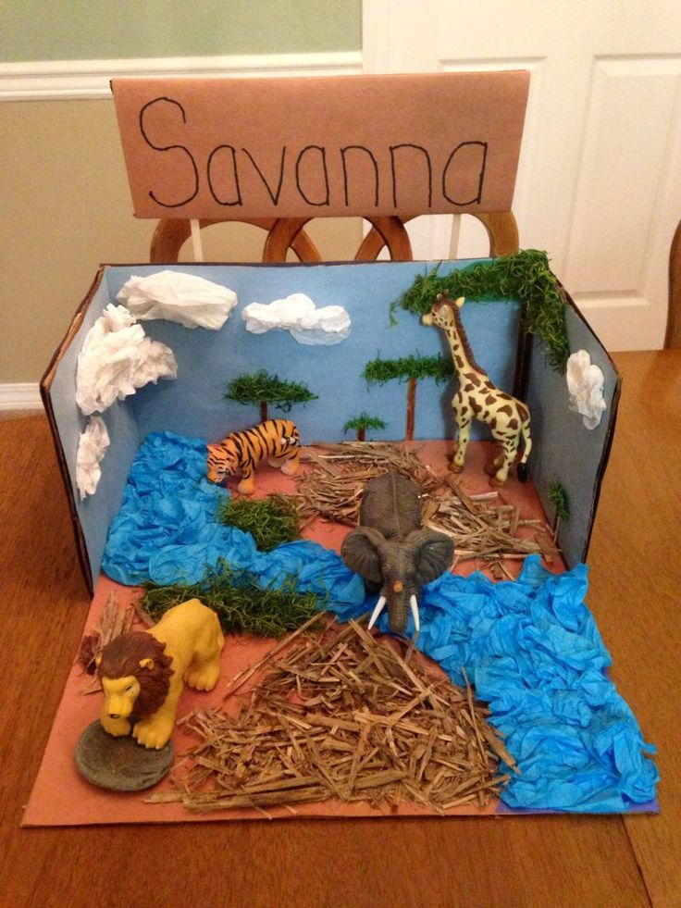


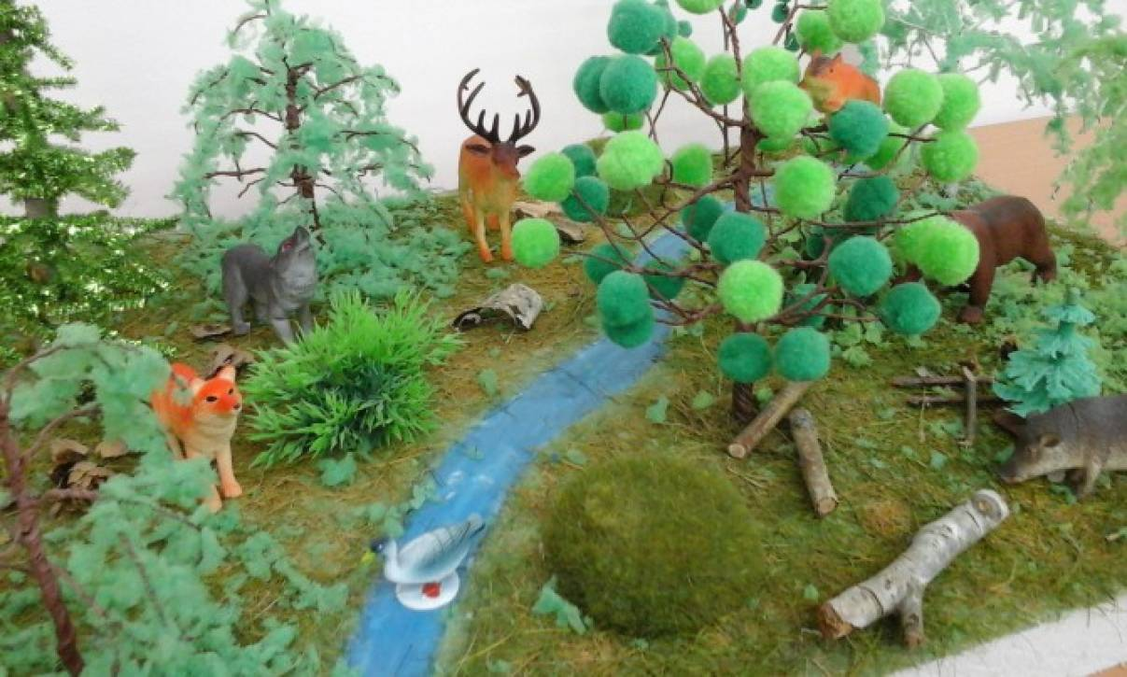

Урок-проект: от идеи до реализации
Планирование
Определение цели и задач проекта.
Разработка
Создание продукта проекта.
Защита
Презентация результатов работы.

Slide 7


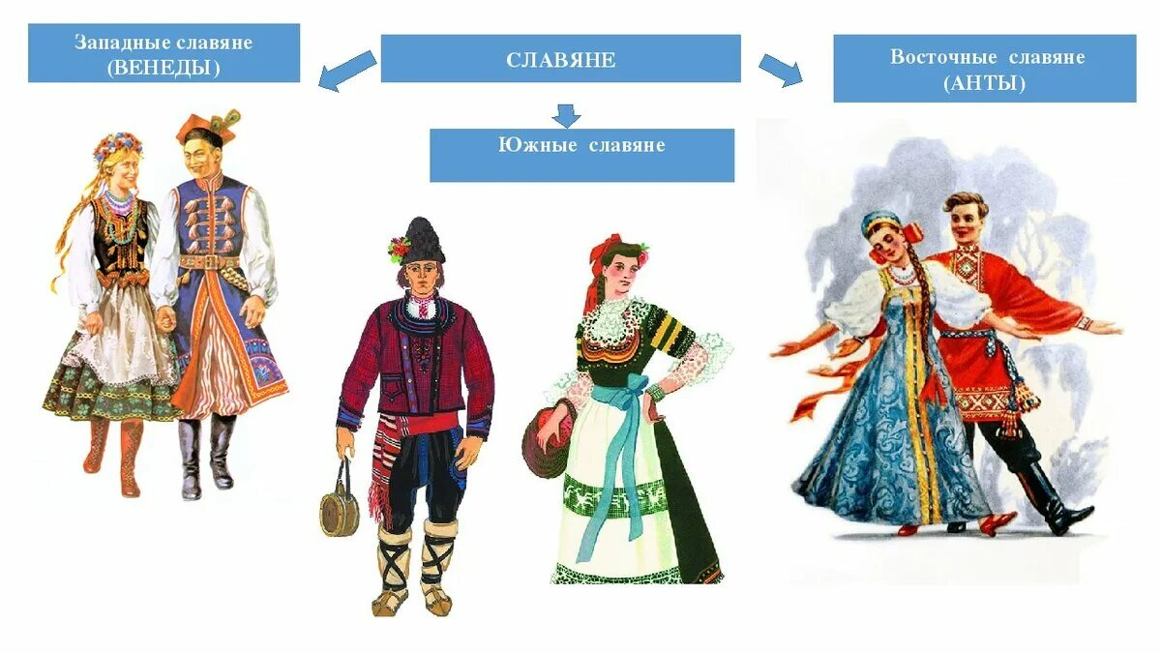



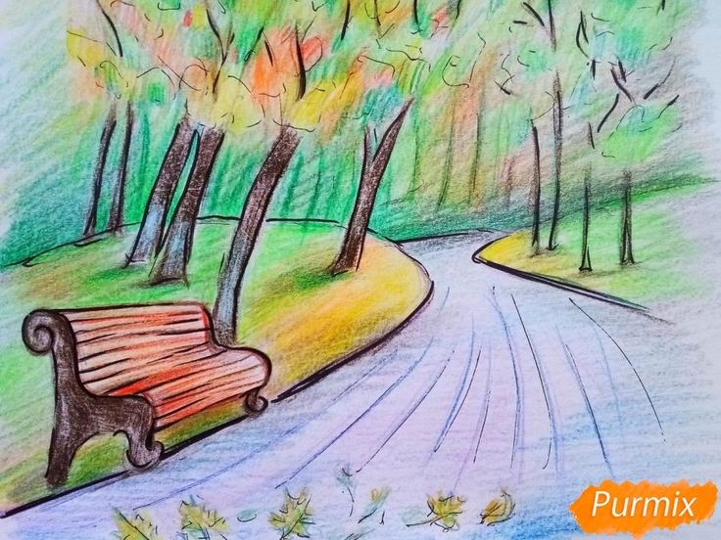
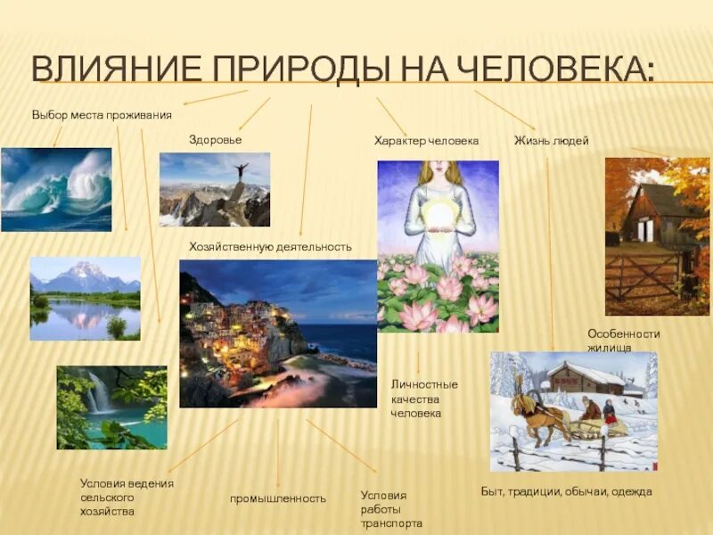
Интегрированный урок: объединяем знания из разных областей
История
Литература
1
2
4
3
География
Искусство

Slide 8




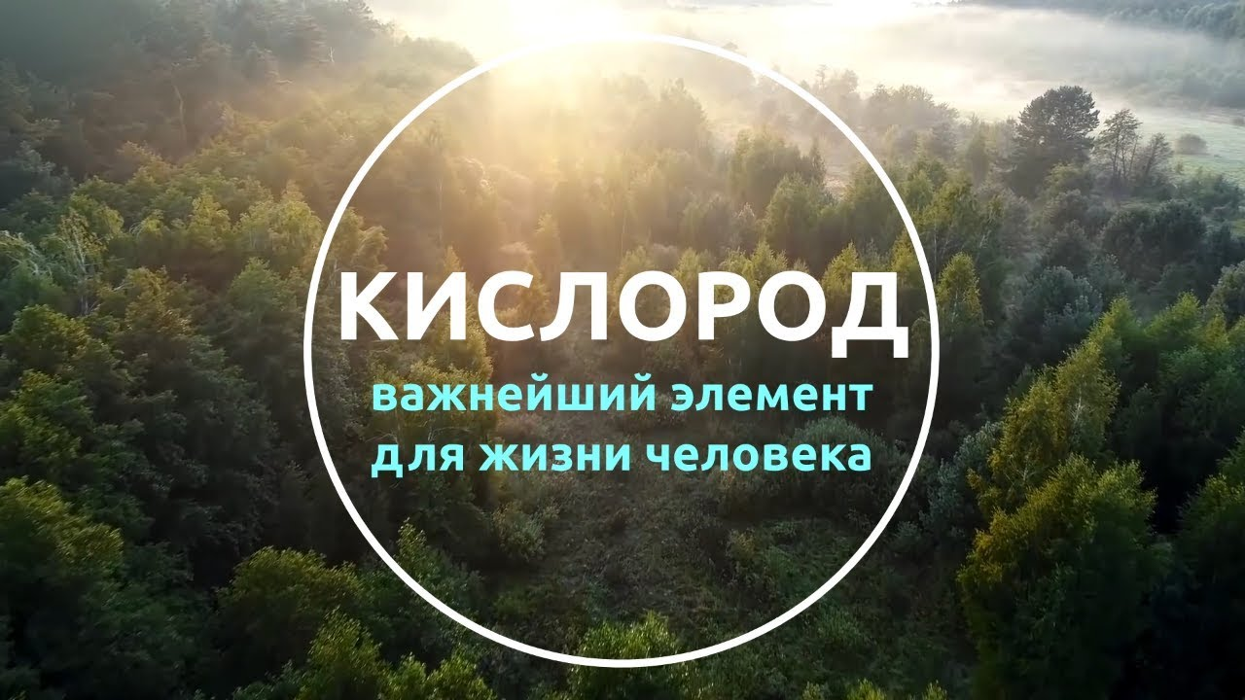
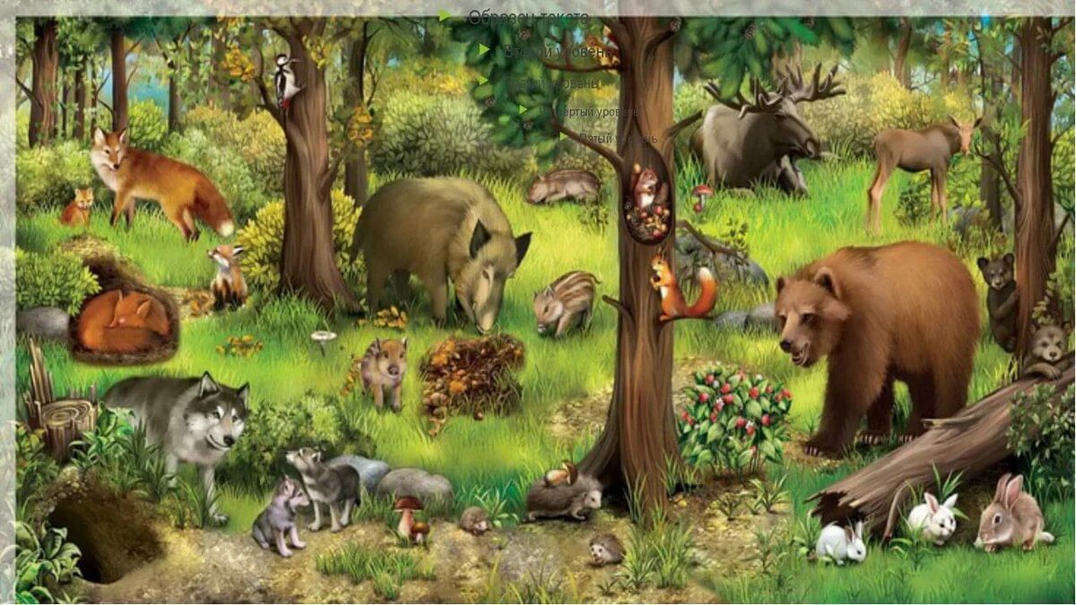
Урок-дискуссия: учимся выражать свое мнение
1
Аргументы
2
Факты
3
Уважение
Урок-дискуссия развивает критическое мышление и навыки общения.
Важно уважать чужое мнение и подкреплять свою точку зрения фактами.

Slide 9

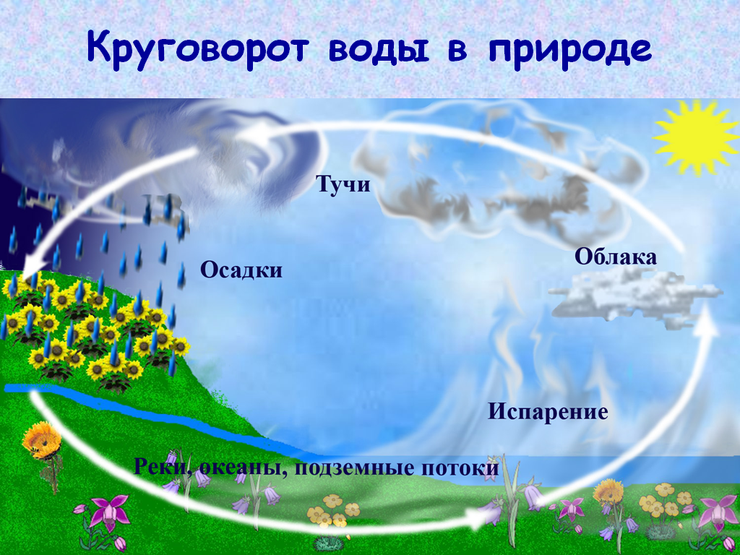


Использование ИКТ в нетрадиционных уроках
Презентации
Видео
Наглядное представление материала.
Демонстрация явлений и процессов.
Онлайн-ресурсы
Доступ к информации и интерактивным заданиям.

Slide 10

Преимущества и недостатки нетрадиционных форм уроков
Преимущества
Недостатки
Повышение интереса и мотивации
Требуют большей подготовки
Развитие творческих способностей
Могут быть сложны в организации
Улучшение усвоения материала
Не всегда подходят для всех учеников

